Slide 1

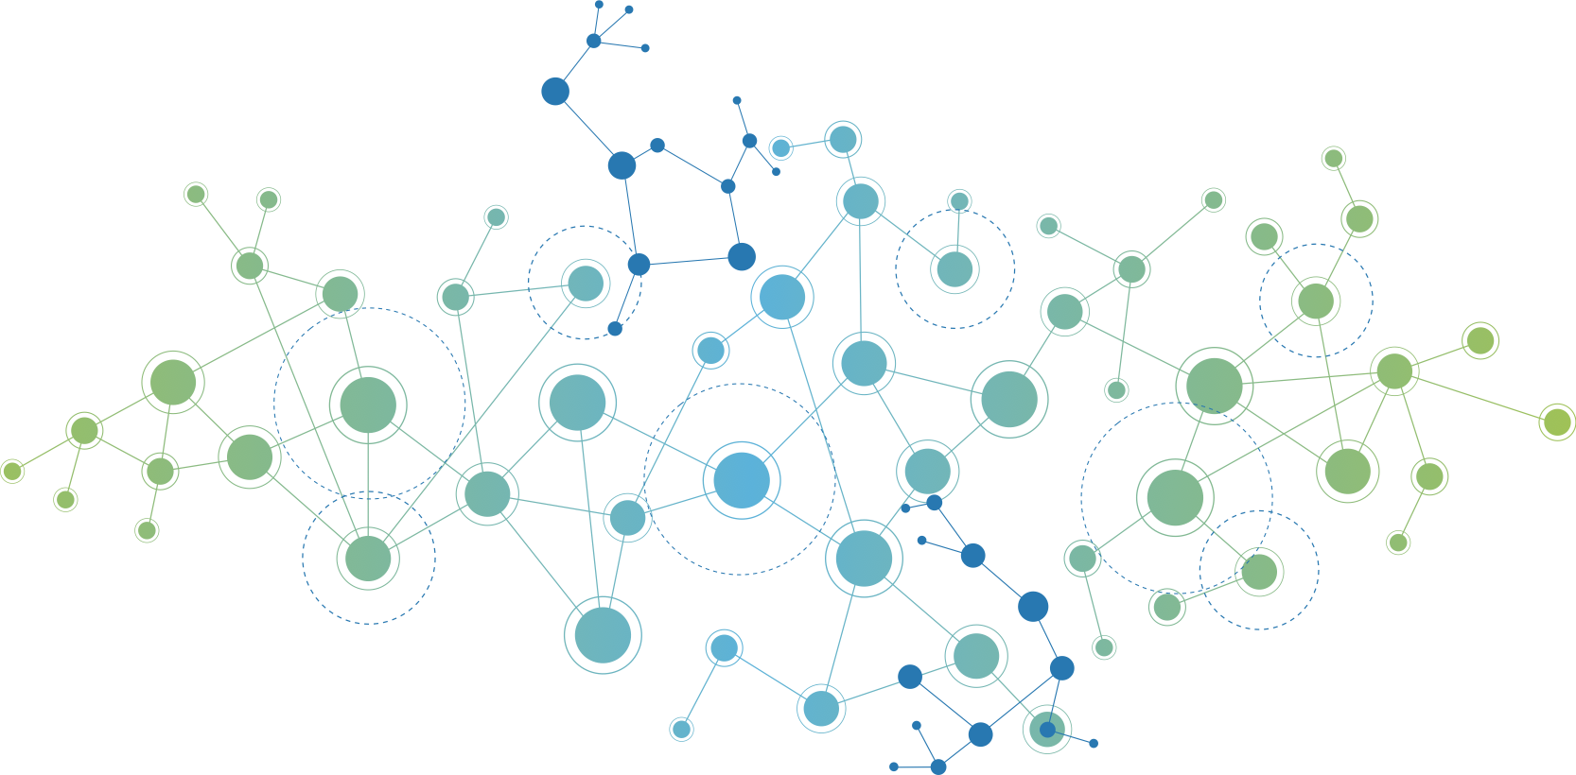


TEMA I: Introdução à Análise de Dados em R.
IX Semana da Biologia UFABC
Guillermo L. Flórez Montero, M.Sc.

Slide 2
Conteúdo
Inserir conteúdo
Inserir conteúdo
Inserir conteúdo

Slide 3

Inserir título grande (muito grande mesmo)
Periódico onde espero publicar um dia

Slide 4
Os tamanhos dos títulos e letras são constantes
Esquemas
Varios
São bem-vindos

Slide 5
Os tamanhos dos títulos e letras são constantes
Tenta usar poco texto
Usar esquemas
Animações são bem-vindas
Mantenha o slide centrado
Dicas?

Slide 6
Deixa sempre o cantinho para teu rosto

Slide 7
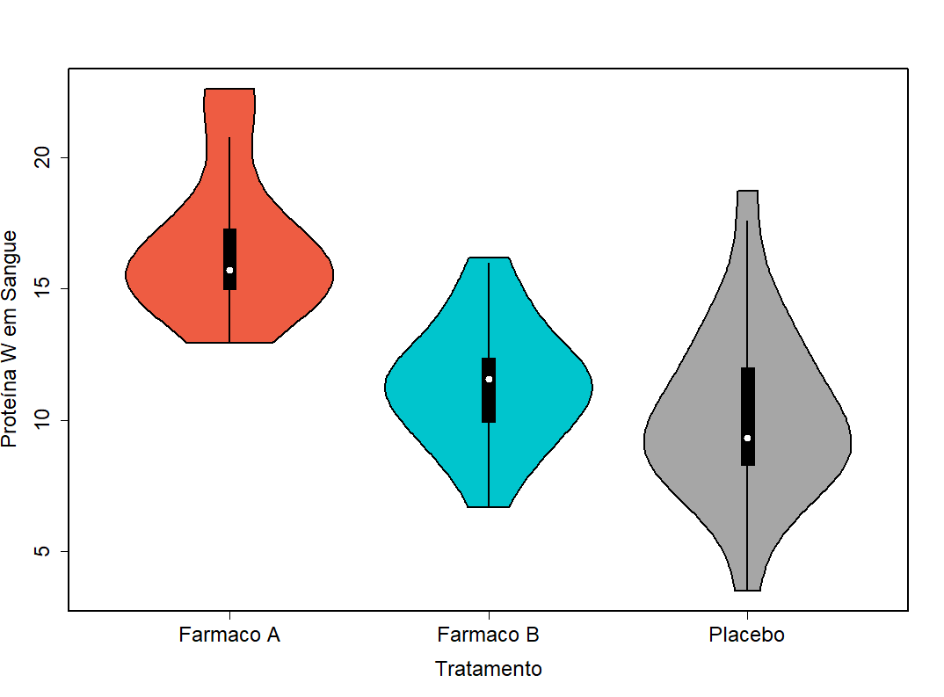
Se precisar de um gráfico grande pode obviar o título tá, não sou um Ditador

